Slide 1
WEB проект
Борисова Дарья
Плотникова Ирина
Бусарева Софья

Slide 2
Идея?
Лёгкая запись на уроки
Закрепление полученных знаний
Дополнительная помощь ученикам в освоении школьной (и не только) программы

Slide 3


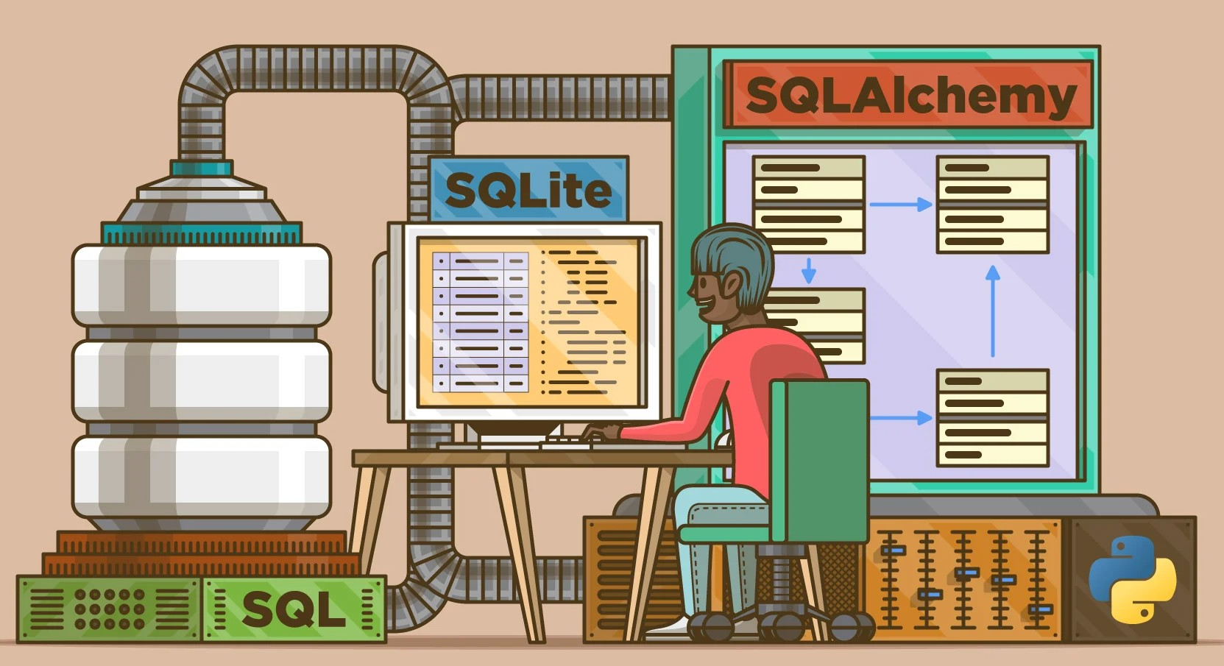
Что используем?
Flask
SQLAlchemy
Sqlite
WTForms
шаблоны Bootstrap
Яндекс API

Slide 4
Основные страницы и формы
Формы:
Регистрация
Вход
Страницы:
Начальная(предметы и информация)
Профиль ученика
Профиль учителя
Страница отзывов
Страница предметов
Страница учителей
Страница занятий
Страница карты
Страница о составителях сайта
Страница поддержки пользователей
Страница для проблем

Slide 5
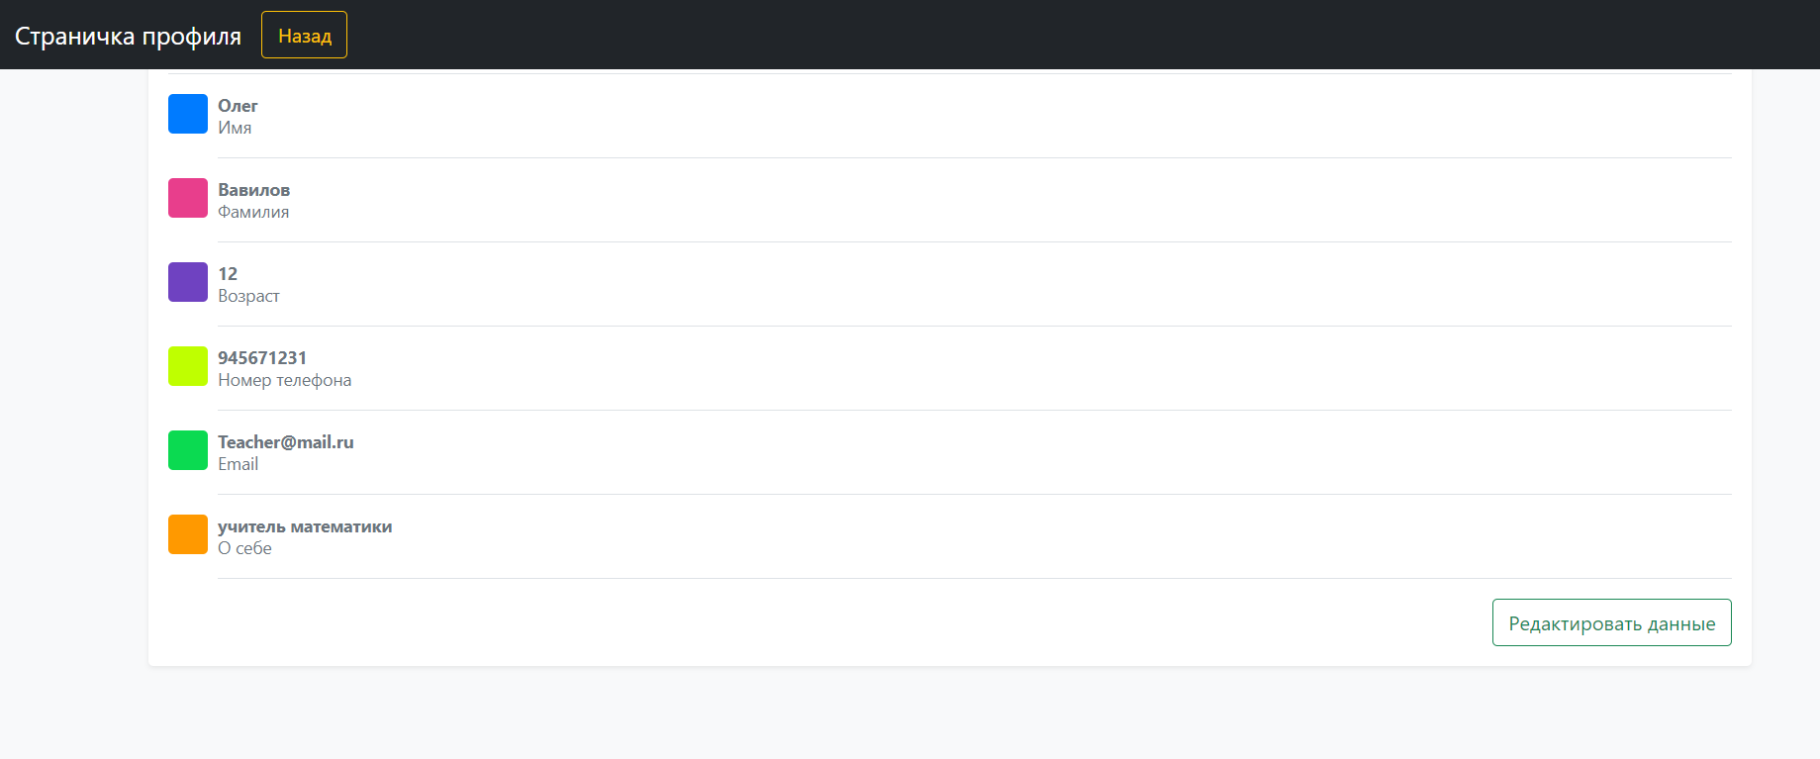
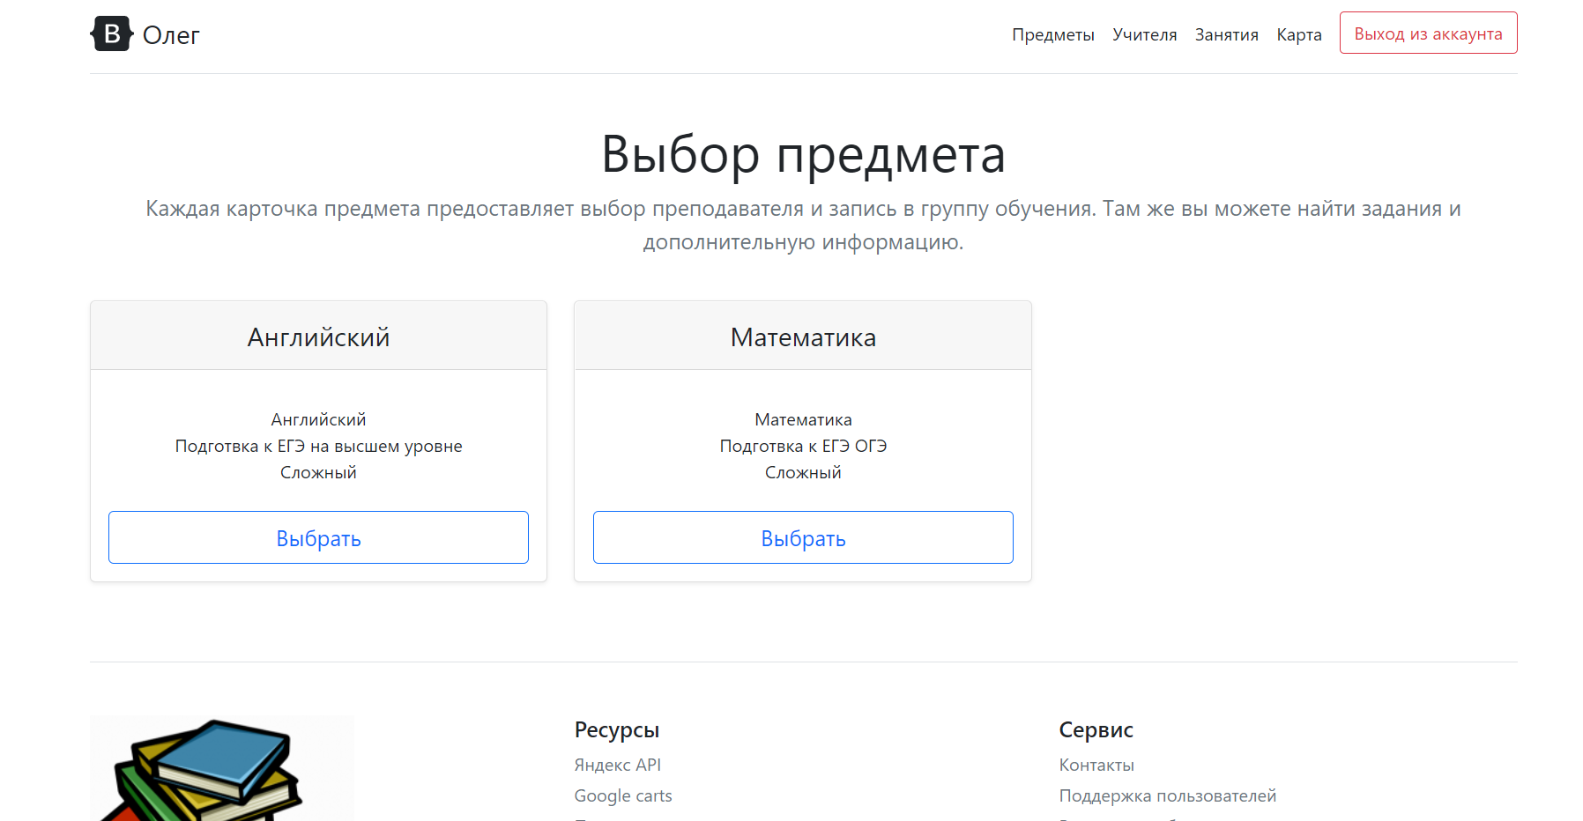

Slide 6
Используемые классы
class User(SqlAlchemyBase, UserMixin)
id, role, surname, name, age, phone, email, about, hashed_password
class Subject(SqlAlchemyBase)
I'd, name, about, is_hard
class Lesson(SqlAlchemyBase)
I'd, name, time, place, about, subject_id

Slide 7
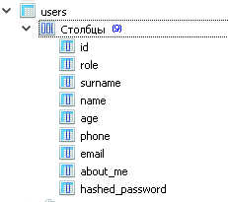
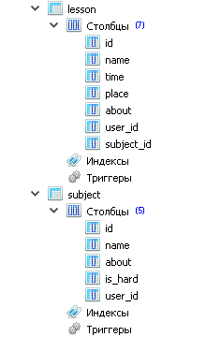
База данных
В базу данных поступают данные с регистрационной формы. Поэтому она имеет такие столбцы как: id ученика или учителя(уникальное), поля с личной информацией, роль человека на сайте, его личный пароль и возраст
Также существуют таблицы lesson и subject.Столбцы вы можете видеть на экране

